Slide 1
Формирование элементарных математических представлений у детей старшего дошкольного возраста посредством игровой деятельности
 | Выполнила: Самокиш Л.П., воспитатель высшей категории

Slide 2

Актуальность
В математике заложены огромные возможности для развития мышления детей в процессе обучения с самого раннего возраста
    Задачи
    Представить комплекс дидактических игр по формированию математических представлений у детей дошкольного возраста
    Цель
    Повышение уровня знаний педагогов по формированию математических представлений у детей

Slide 3
  Формирование у ребенка элементарных математических представлений способствует использование разнообразных дидактических игр.
  В игре ребенок приобретает новые знания, умения и навыки. Игры способствующие развитию восприятия, внимания, памяти, мышления, развитию творческих способностей, направлены на умственное развитие дошкольника целом

Slide 4

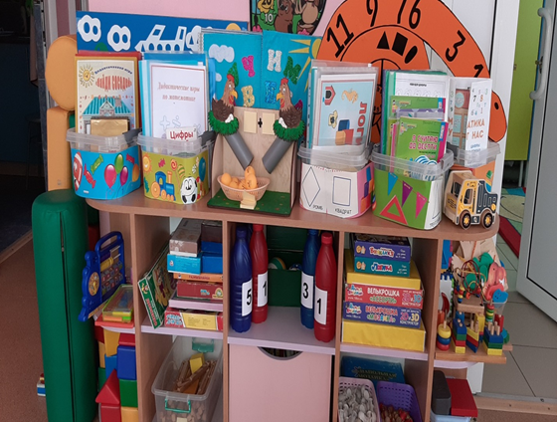
В данном центре представлены игры и материалы по основным разделам: количество и счет; величина; форма; ориентировка в пространстве; ориентировка во времени; логическое мышление.

Slide 5
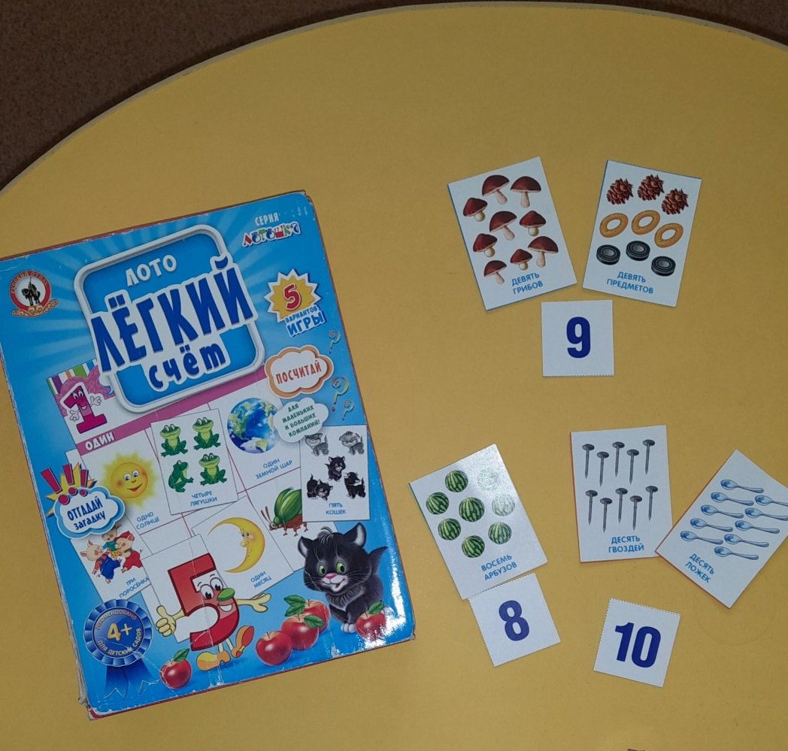
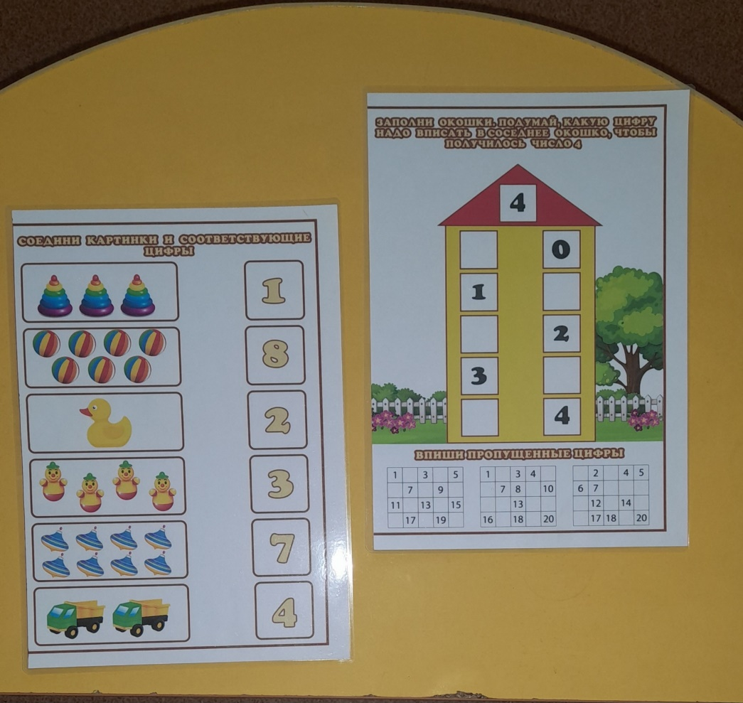
Игры с цифрами и числами

Slide 6
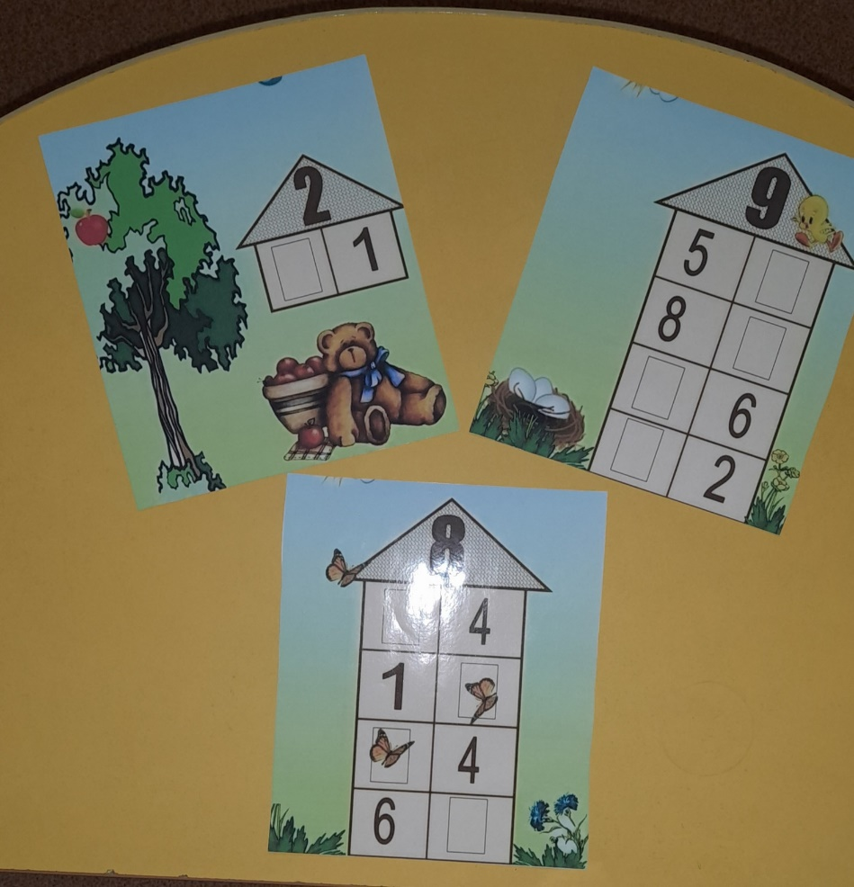
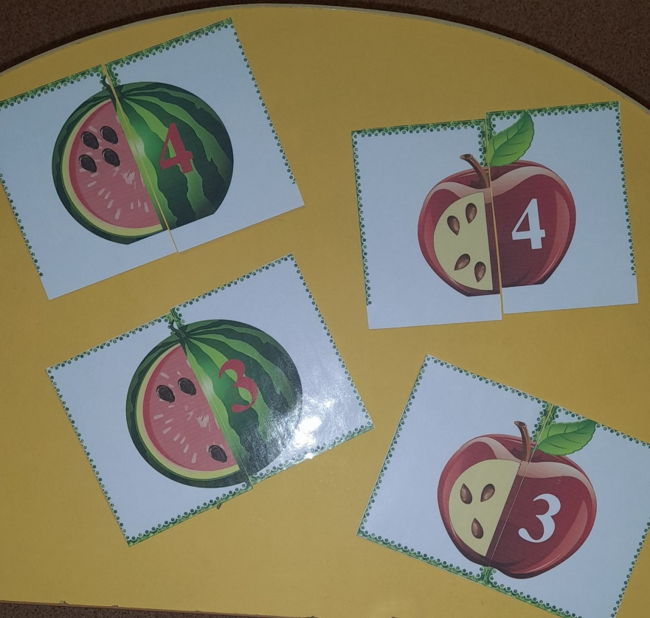

Slide 7
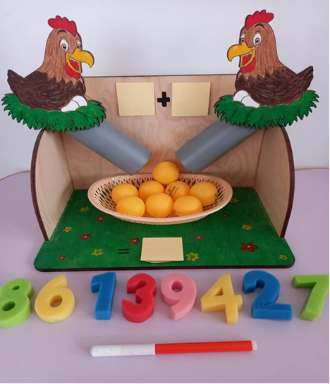
Дидактическое пособие «Посчитай яички

Slide 8
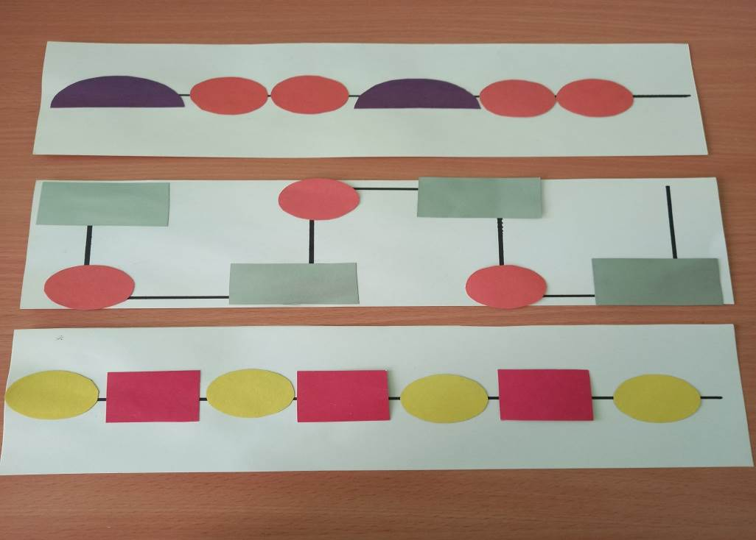
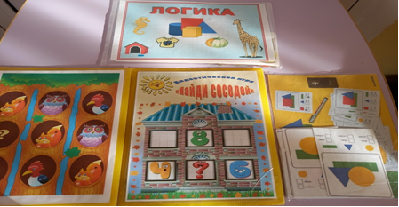
Логико-математические игры

Slide 9
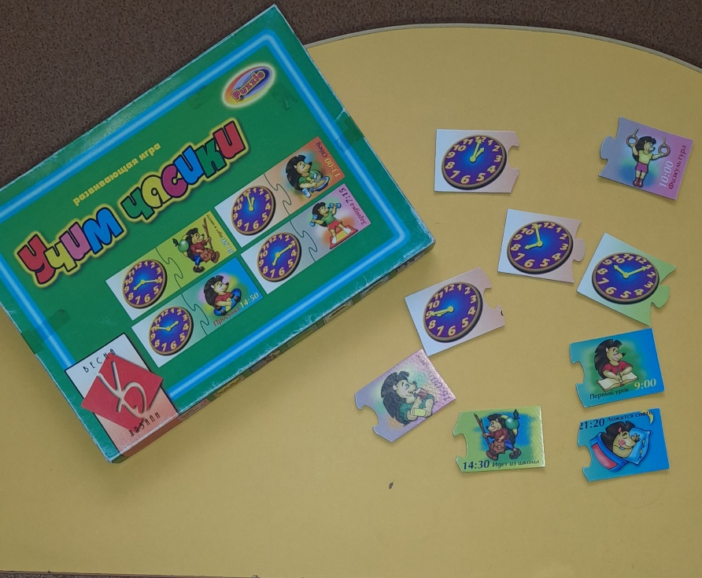
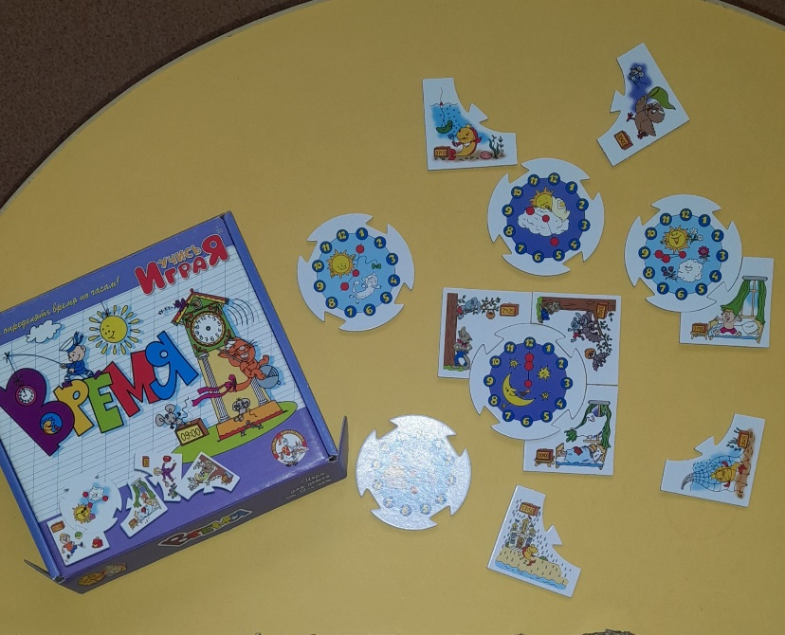
Игры путешествие во времени

Slide 10
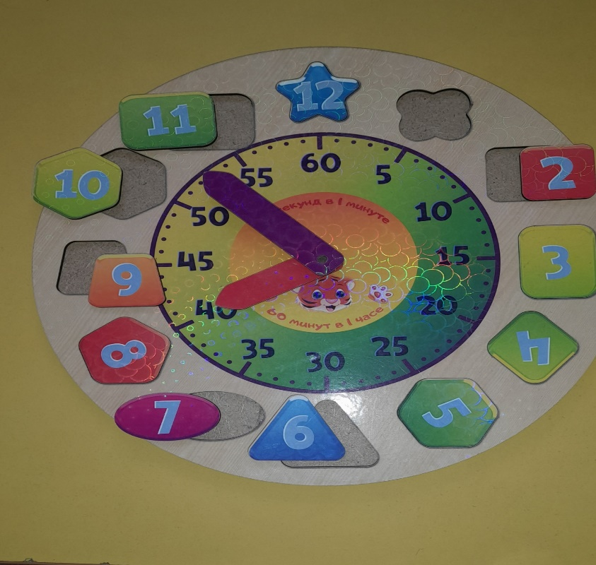
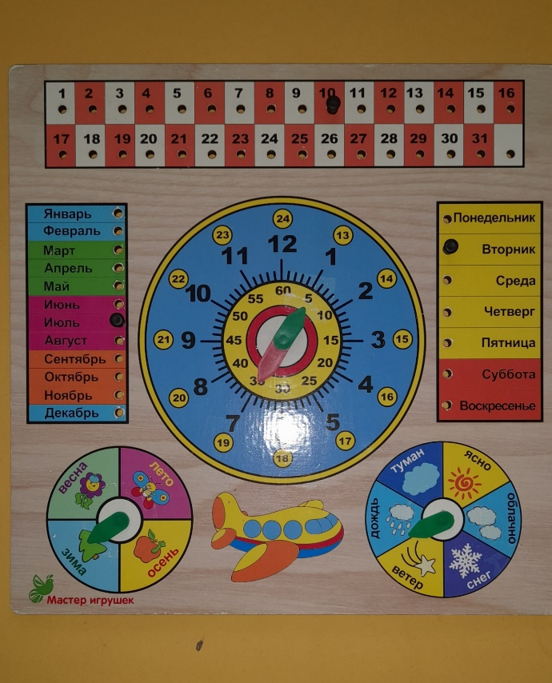

Slide 11
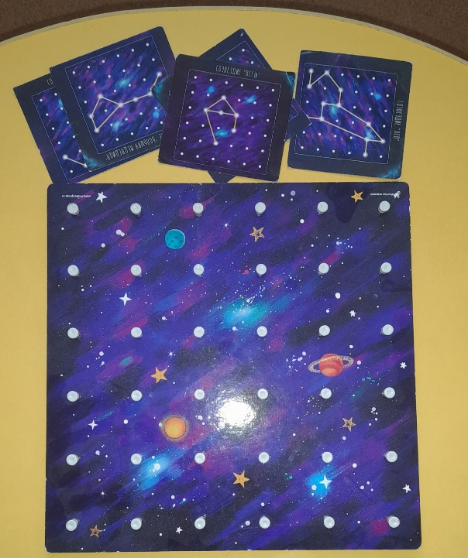
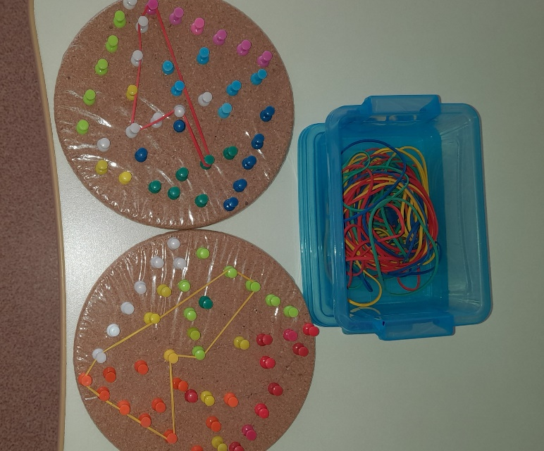
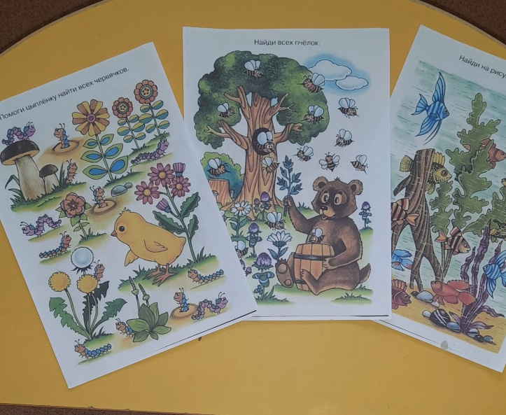
Игры на ориентирование в пространстве

Slide 12
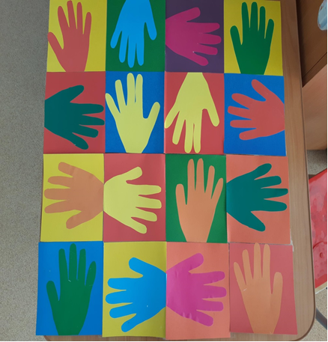
Дидактическая игра «Ладошки»

Slide 13
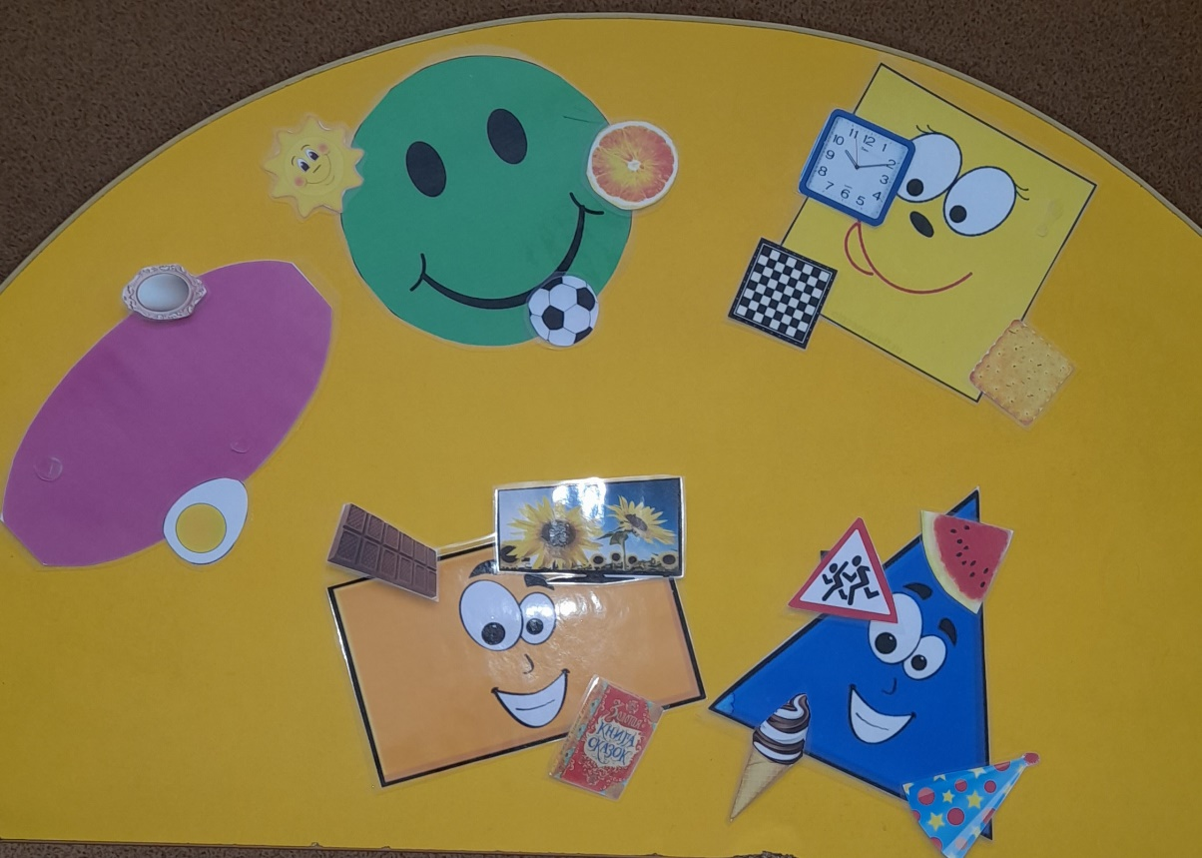
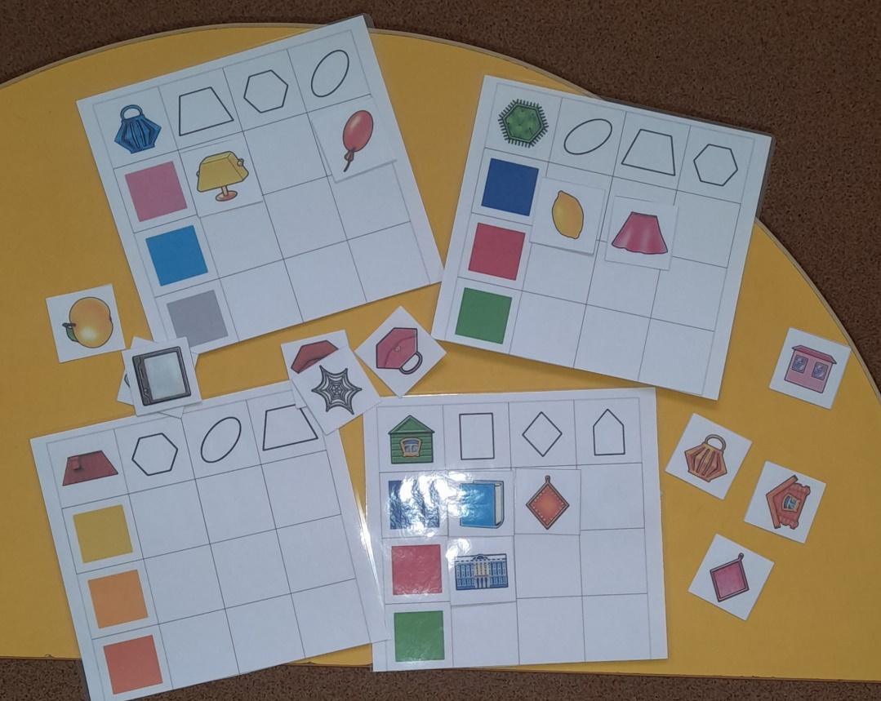
Игры с геометрическими фигурами

Slide 14

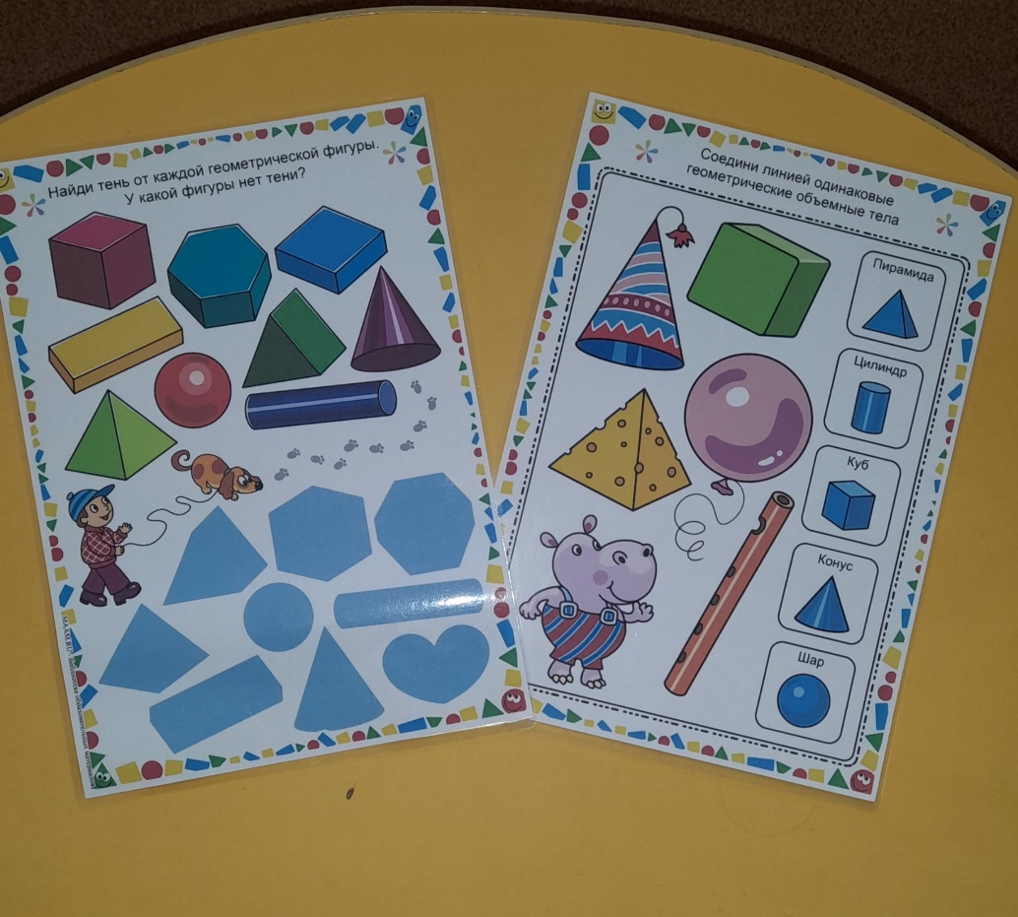
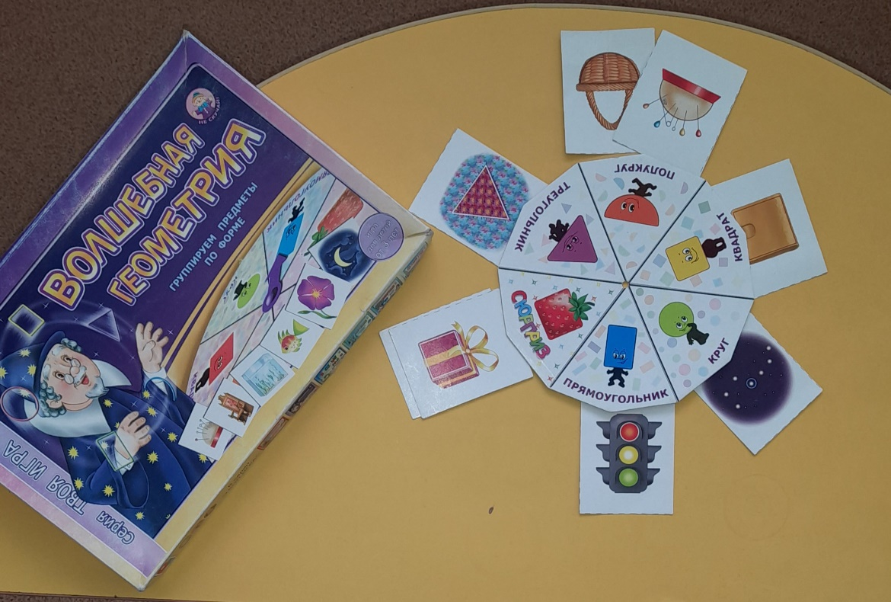

Slide 15
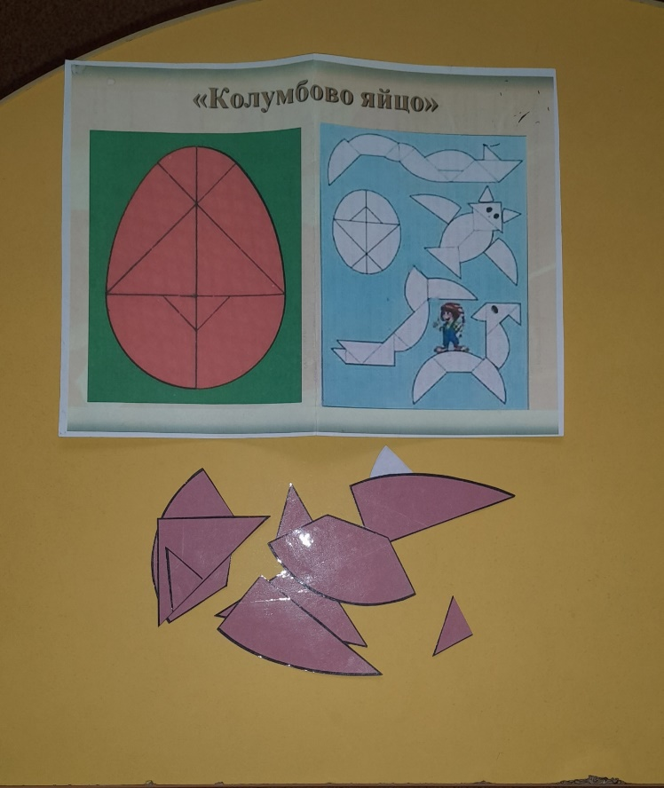
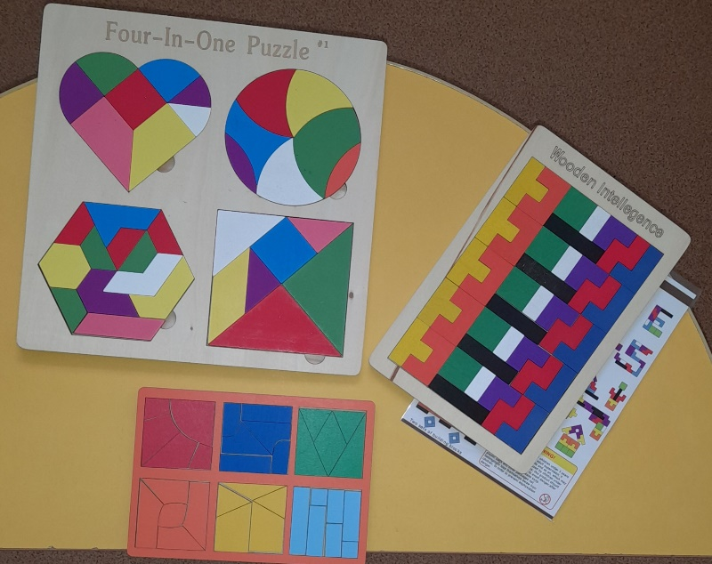
Игры на логическое мышление

Slide 16
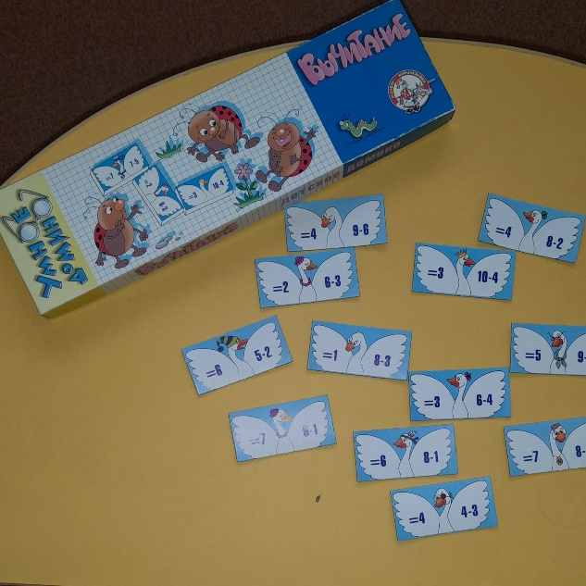
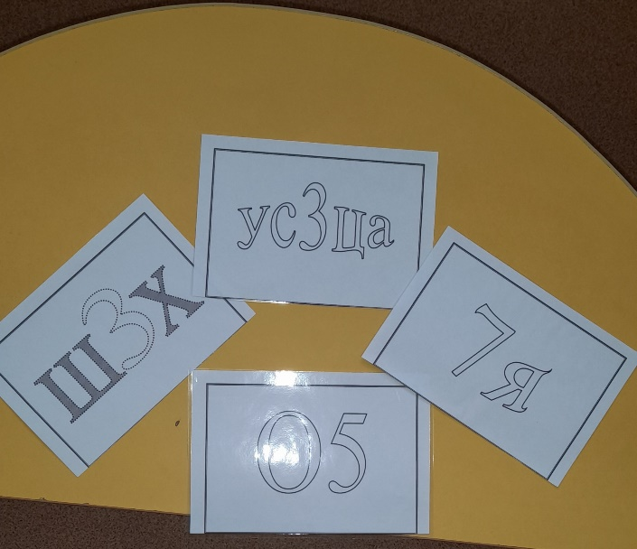
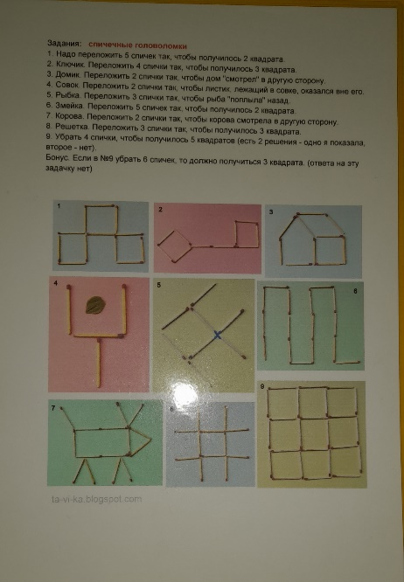
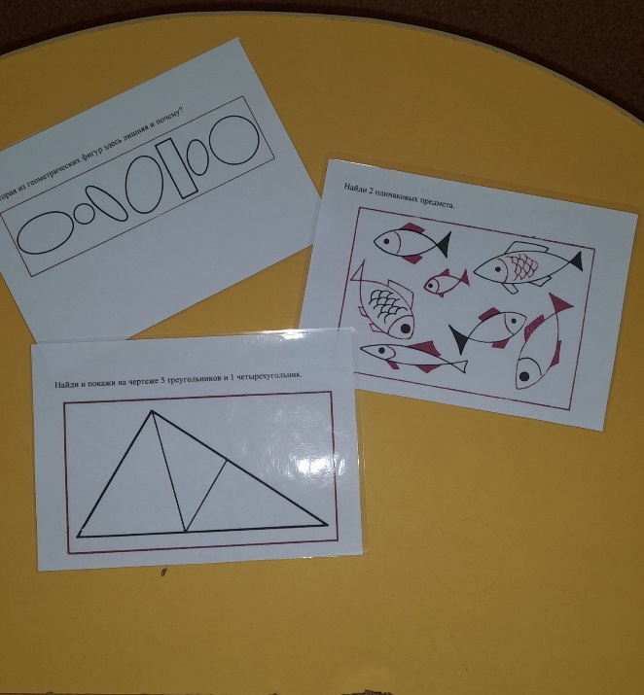

Slide 17
Спасибо за внимание

